Slide 1
コンピュータのあらまし
教科書 pp.9-22

Slide 2
この章で学習すること
情報処理とコンピュータ
コンピュータの機能と構成
コンピュータの基本的な機能と，構成
コンピュータの装置
処理装置（演算装置，制御装置）
入力装置，出力装置，記憶装置
コンピュータの種類
ハードウェアとソフトウェア
コンピュータ言語
コンピュータの歴史

Slide 3
「情報」と社会(1)
情報って本当に，そんなに大事なものなの？
士農工商
お侍（役人），農業，工業，流通業
衣食住
衣服，食べ物，住むところ
第1,2,3次産業
農業，工業，流通その他
→情報は，どこにも（はっきりとは）出てこない
情報だけでは
生きていけない，お腹は満たされない
一人だけの世界では，たぶん無意味

Slide 4
「情報」と社会(2)
日頃目にする，情報に関するモノやコト
携帯電話（会話，メール，ネット・・）
パソコン（メール，ネット，文書作成，家計簿・・）
テレビ，ラジオ （放送）
音楽，ビデオ，映画 （娯楽コンテンツ）
手紙，FAX，コピー （昔ながらの連絡手段）
会話，身振り手振り，見た目 （他者との関わり）
五感（視覚，聴覚，・・）
我々は日頃，情報を頼りに生きている
目は，情報を獲得するために備わっている
声は，情報を伝えるために発せられる

Slide 5
パソコン・ケータイ出現以前
緊急連絡手段，待ち合わせ
家の電話．不在なら伝言．連絡網．電話帳．
あらかじめ時間と場所を決めていた．遅れると大事．
卒業したら？
引っ越しすると住所も電話番号も変わる． 連絡を保つ努力をしなければ，音信不通に．
お店や商品を調べるには？
電話帳．折り込みチラシ．口コミ．
カタログ集め．値段は出たとこ勝負．
事務作業
そろばん，電卓．表に記入して計算していく．
長い文章も原稿用紙に下書きして，清書．修正液．

Slide 6
情報化は，世界を変えている
生産・製造の自動化
ロボット，生産設備の自動制御．検査の自動化．
暮らしの向上
欲しい情報がすぐに手に入る．百科事典いらず．
高度医療（特に検査），娯楽（ゲーム）
人の繋がり．携帯電話，メール，mixi, twitter, ..
頭脳労働の肩代わり
簿記会計，文書作成，検索，翻訳，お絵かき，..
複雑な装置の設計・開発，シミュレーション
社会システム
交通（列車運行），行政サービス，
ネットショッピング，広告，

Slide 7
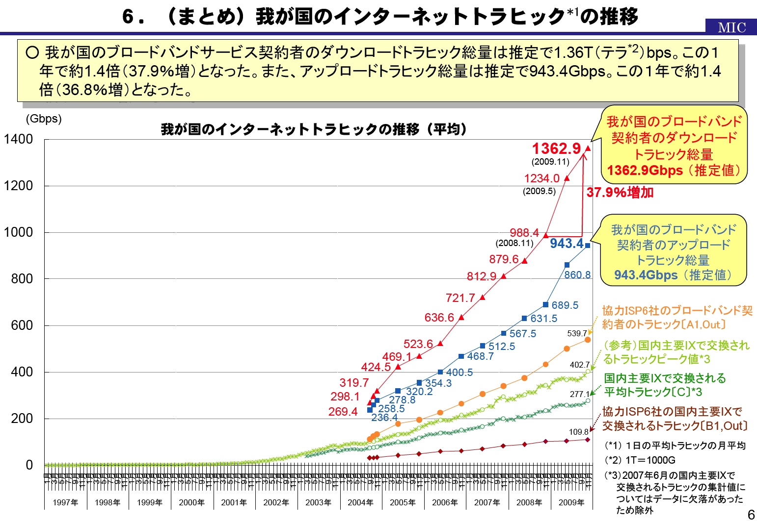
情報化社会の発展(1)
http://www.soumu.go.jp/main_content/000055966.pdf

Slide 8
情報とデータ
データ(Data)
数値のように，必ずしも意味付けされていないもの．
情報(Information)
各数値の意味が決められたデータ．
例
90, 1200, 12, 123 ・・データ
商品番号90, 単価1200円，個数12個，顧客番号123 ・・・情報

Slide 9
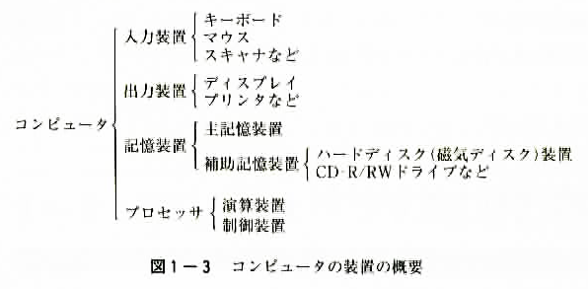
コンピュータの構成

Slide 10
コンピュータの構成要素
処理装置（CPU, プロセッサ) （５章の授業で詳しく説明します）
命令を主記憶装置から読み込んで解釈，実行する．
演算装置と制御装置の２つからなる．
四則演算や制御（条件判断）を行う．
記憶装置（３章，４章の授業で詳しくやります）
主記憶装置：メインメモリ．計算機が動作している間に，処理途中のデータを一時的に記憶する．普通，電源を切ると内容が消えてしまう（揮発性）．
補助記憶装置：ハードディスクなど．主記憶装置よりも大容量で，処理結果を長期的に記憶するために用いられる．電源を切手も内容は消えない（不揮発性）．
入出力装置（２章の授業で詳しくやります）
パソコンであればマウスやキーボード，ディスプレイ．
家電機器の制御や画面表示なども含む．

Slide 11
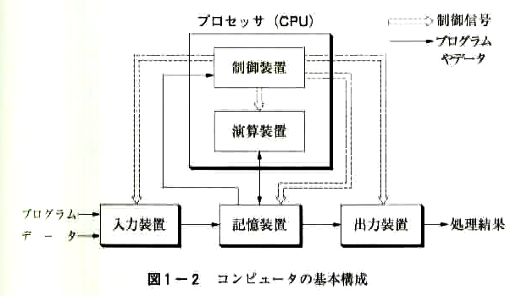

Slide 12
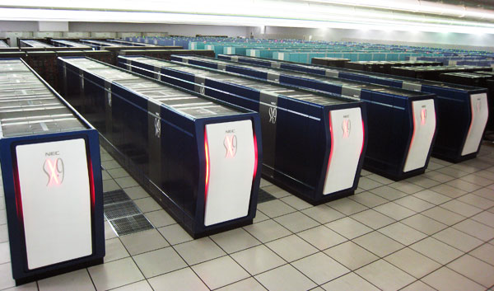
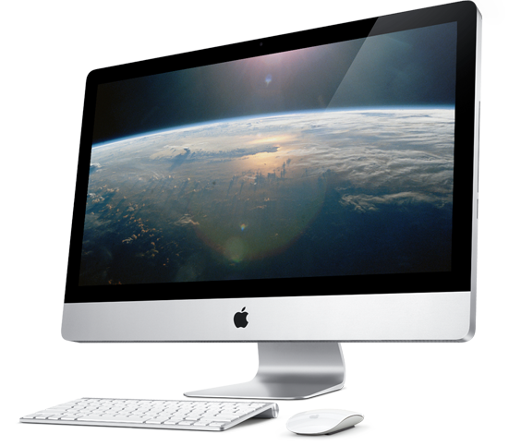
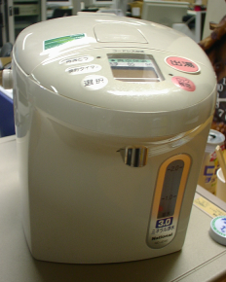
大小のコンピュータ
科学技術用の大型計算機
（地球シミュレータ）
http://www.jamstec.go.jp/es/jp/gallery/index.html
パソコン
どのぐらい性能が違うのか？
何に使うのか？
ポット制御用マイコン

Slide 13
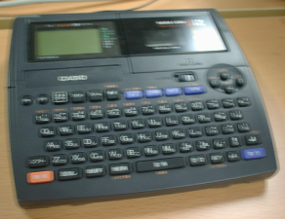
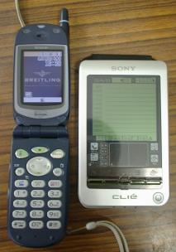
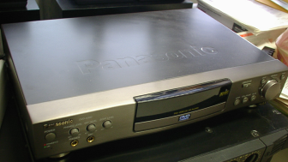
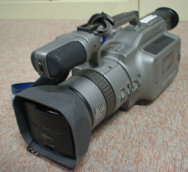
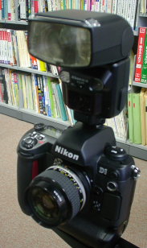
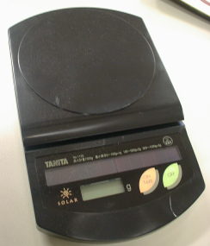
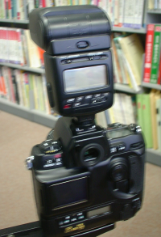
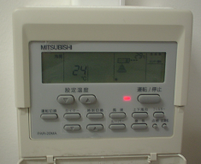
コンピュータを含む機器
ＡＶ機器（DVD プレーヤ）
ラベルプリンタ
ビデオカメラ
携帯電話・ＰＤＡ
カメラ
秤
デジタルカメラ，
ストロボ
エアコン
湯沸しポット
電気製品の大半にコンピュータは内蔵されている

Slide 14
なぜコンピュータを使うのか？
汎用性・柔軟性
ハードウェアを変更しなくても，プログラムを変えるだけで動作が変わる → ハードウェアを大量生産可能 → 製品開発が容易（締め切り間際の仕様変更など）
むだが少ない・高機能
１つの回路を様々な目的に使う（単機能の回路がない） → 簡単で小さな回路で目的の機能を実現可能 → 高度なユーザインタフェースなど，高度で洗練された機能を提供可能

Slide 15
コンピュータの種類
パソコン（個人用，事務用）
汎用コンピュータ
主に銀行などで使われている．企業会計など向け．
信頼性が高く，データの入出力処理も早い．
データセンターに取って代わられてきている．
スーパーコンピュータ
各種シミュレーションなど，科学技術計算向け．
流体（空気抵抗），気象，自動車の衝突安全性などの計算
サーバ
ホームページの運営側で用いる．
パソコンでもできるが，大規模なものもある． （データセンターなど）

Slide 16
小さなコンピュータ
家電機器などに組み込まれたコンピュータ
組込みシステム と呼ぶ．
家電，事務機器，自動車，自販機，放送通信機器， 交通インフラ，製造装置，医療機器など．
使われているコンピュータ
現在のほとんどのコンピュータの，計算を実行する部分は1cm角程度の小さいなチップ１つに収まっている．
これをマイクロプロセッサと呼ぶ．
組込みシステムに用いられるものは，記憶装置などが一緒に作り込まれており，マイクロコントローラなどと呼ばれる．

Slide 17
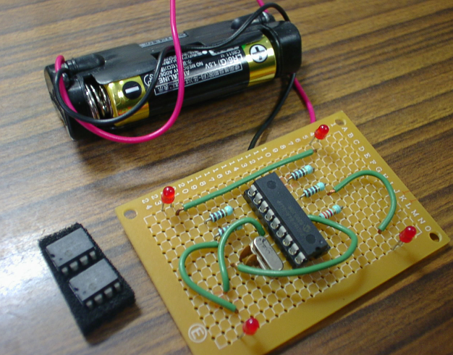
組み込み向けのコンピュータ
単なる「電子回路」とは何が違うの？
一昔前（概ね1980年代）のラジオ，電話，テレビ等にはコンピュータは内蔵されていない
組み込み用コンピュータ (PIC の例）
PIC : Peripheral Interface Controller

Slide 18
ＣＰＵについて
性能の幅は大変広い
高性能： パソコン用CPU : 3GHz
１秒間に，高精度の小数同士の掛け算が 15×10⁹ 回可能 （光が 2cm 進む間に１回計算できる！）
トランジスタ数：約３億個
欠点：消費電力が大きい（大量の熱を発生 : 約 50W）
小型： PIC Micro
命令数：35 （桁数の少ない (8bit) 加算・減算のみ）
毎秒 1×10⁶ 回～ 5×10⁶ 回程度の計算
安価・小型・軽量，メモリや I/O を１チップに搭載 電源と 2,3 個の部品をつなぐだけで動作する
簡単な家電製品の制御などの用途はこの程度で十分

Slide 19
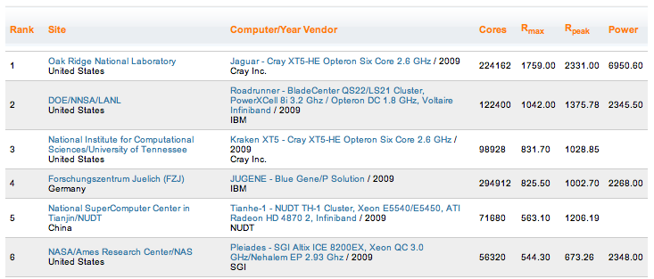
TOP500
2011年４月当時
世界中の計算機の速度比較
http://www.top500.org/
小数の計算速度を比較．毎年２回公表
日本のトップは「地球シミュレータ」（現在31位）
現在「汎用京速計算機」が開発中
TFlops

Slide 20
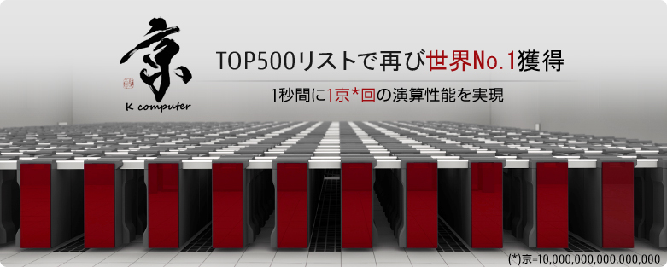
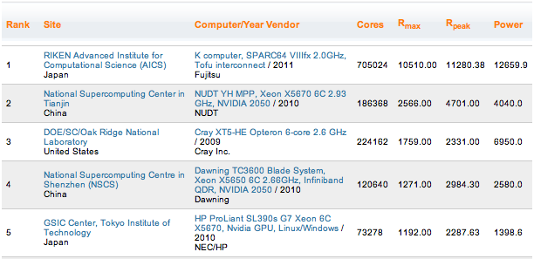
京コンピュータ
2011年6月，11月
２期連続首位
ダントツの 性能
国産技術 （富士通） 消費電力も低い

Slide 21
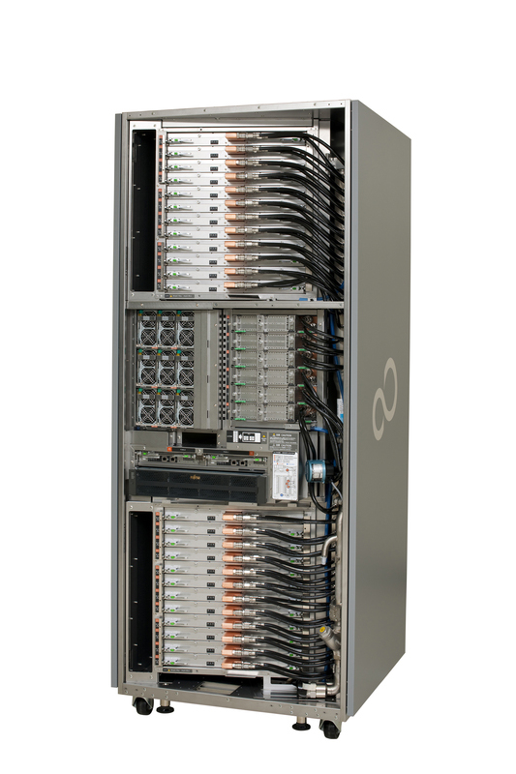
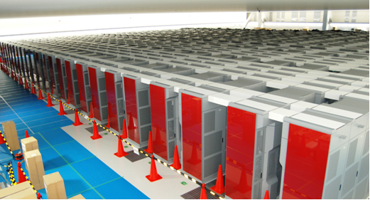
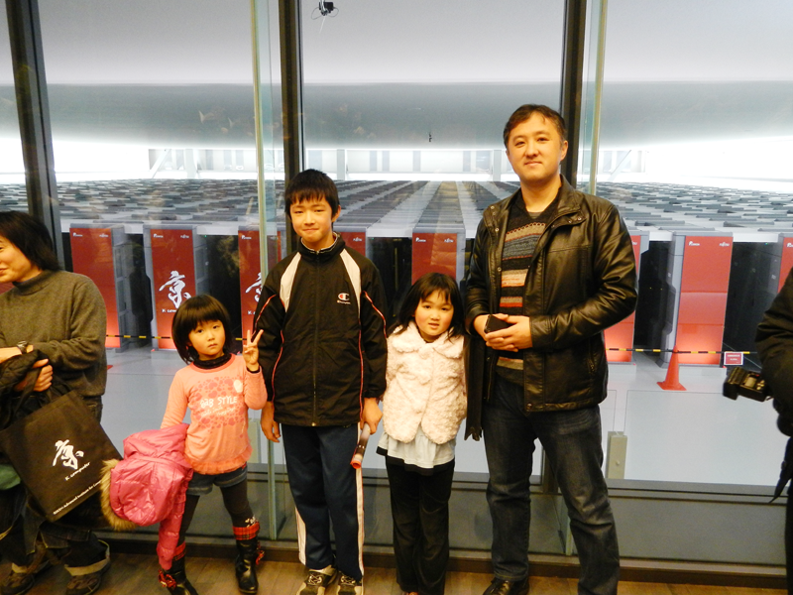
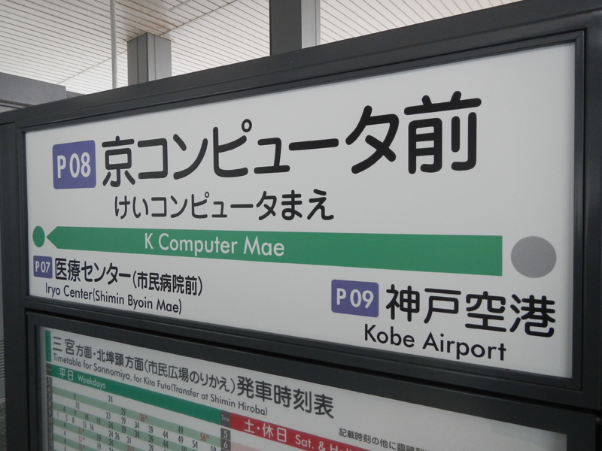
京コンピュータ
兵庫県神戸市の人工島に設置
×864台
88,128CPU

Slide 22
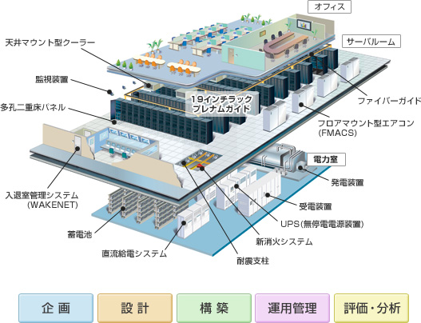
データセンター(1)

Slide 23
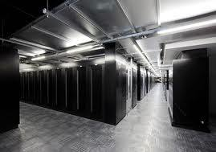
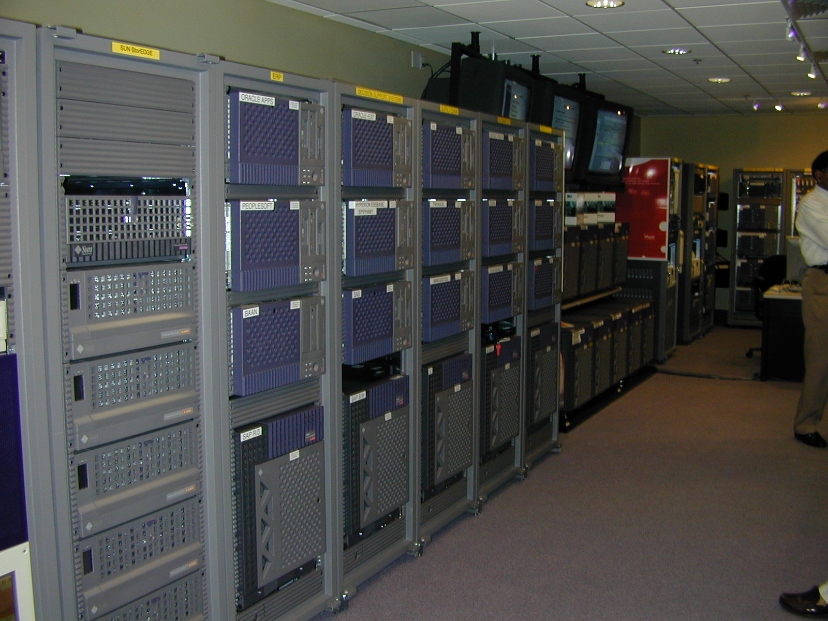
データセンター(2)
典型的なデータセンターとは？
窓がない，所在地は明かされない，看板もない
巨大な空調によって温度管理．膨大な電力消費．
耐震構造．停電に備えた，自家発電装置や蓄電池．
水を使わない消火設備．
厳重な警備．携帯電話，デジカメ等持ち込み禁止．

Slide 24
アーキテクチャ
コンピュータアーキテクチャとは？
Architecture : 建築のこと．
コンピュータアーキテクチャは，なるだけ高速・大容量で使いやすい計算機を安価に実現するための設計思想や，構成様式のこと．
例
CPU
主記憶
主記憶
CPU
主記憶
プログラム
データ
プログラム
データ
ノイマン型コンピュータ：プログラムとデータが同じメモリに同居している
利点：補助記憶装置からプログラムを読み込んで入れ替えることなどが簡単．
欠点：メモリ上のプログラムとデータに交互にアクセスするため，処理速度が低下しやすい．
ハーバードアーキテクチャ：プログラム用とデータ用のメモリが分かれている
利点：プログラム側のメモリのアクセスは順序性が高い．また，同時アクセス可．
欠点：コンピュータ自身によるプログラムの入れ替えに難がある．

